Slide 1
Stáž na 8.6. – 17.6. 2015
Jan Fric
PřF
KSGRR

Slide 2
Hlavní historické milníky SU
1878 – založení (Stockholms högskola)
1960 – transformace na VŠ univerzitního typu
1970 – nový campus ve Frescati
1995 – poslední Nobelova cena za chemii (Paul Crutzen)

Slide 3
Číselné charakteristiky SU
70 000 studentů (30 000 full-time ekv.)
62% ženy, pouze 38% mladší 25 let
87% studentů – humanitní a společenské vědy
13% studentů – přírodní vědy
200 studijních programů, 1700 stud. oborů
1400 výměnných studentů
5500 zaměstnanců (4500 full-time ekv.)
25% doktorandi a 35% administrativní a tech.

Slide 4
Číselné charakteristiky SU
Rozpočet 4,64 mld. SEK (13,68 mld. CZK)
60% - výzkum a doktorandi
40% - výuka Bc. a Mgr.
Financování výzkum a doktorandi
55% z rozpočtu vlády
45% externí financování
Financování Bc. a Mgr. Výuka
87% z rozpočtu vlády
13% externí financování
Mezinárodní hodnocení:
ARWU (Shanghai) - 78
THE-QS (Times) - 98

Slide 5
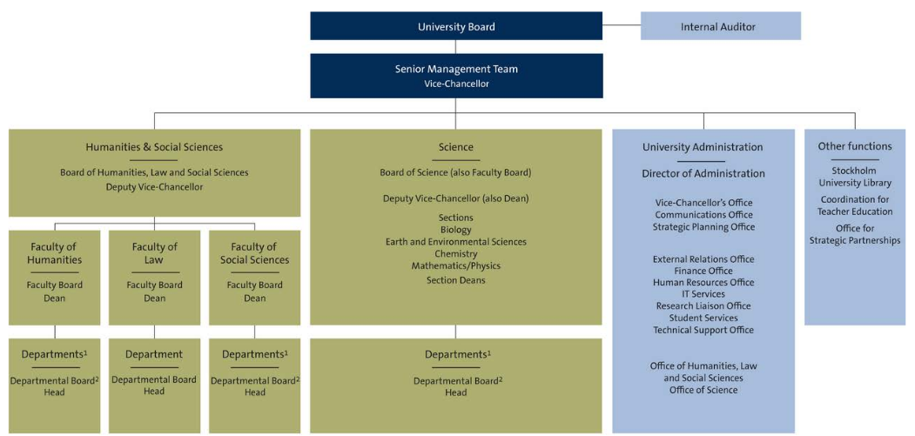
Struktura SU

Slide 6
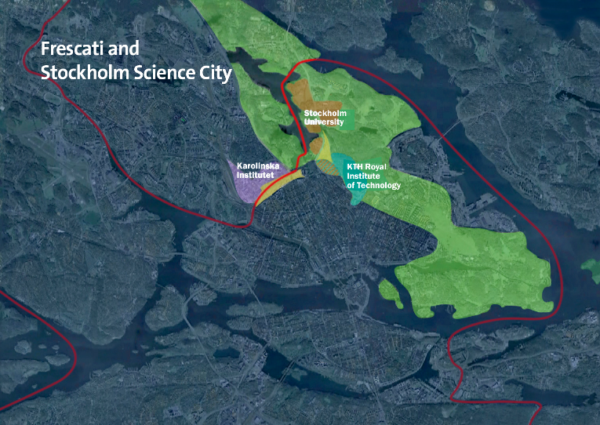
Lokalizace SU

Slide 7
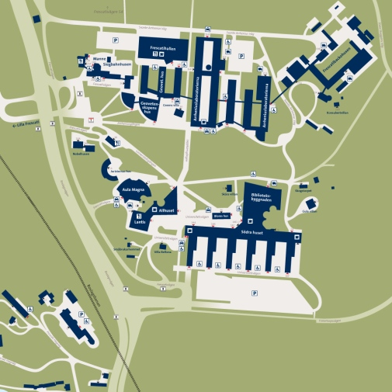
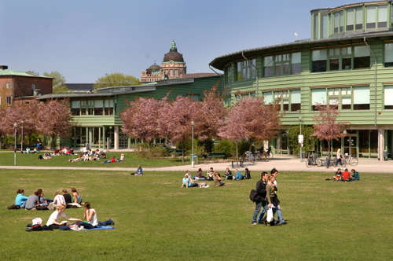
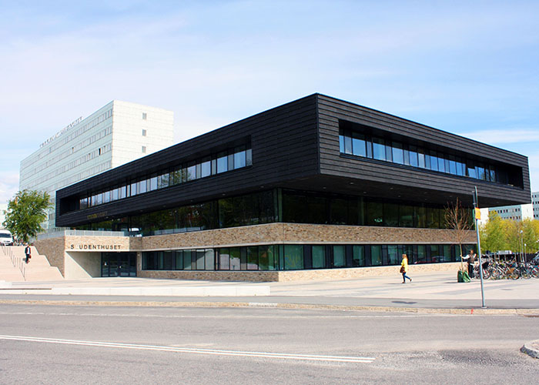
Lokalizace SU

Slide 8
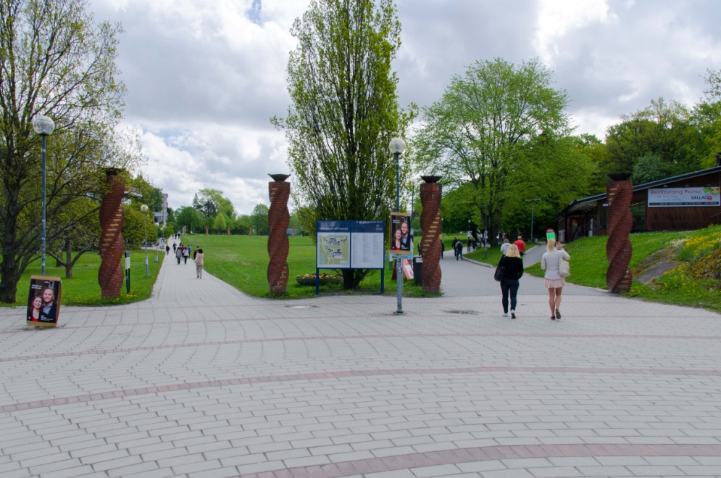
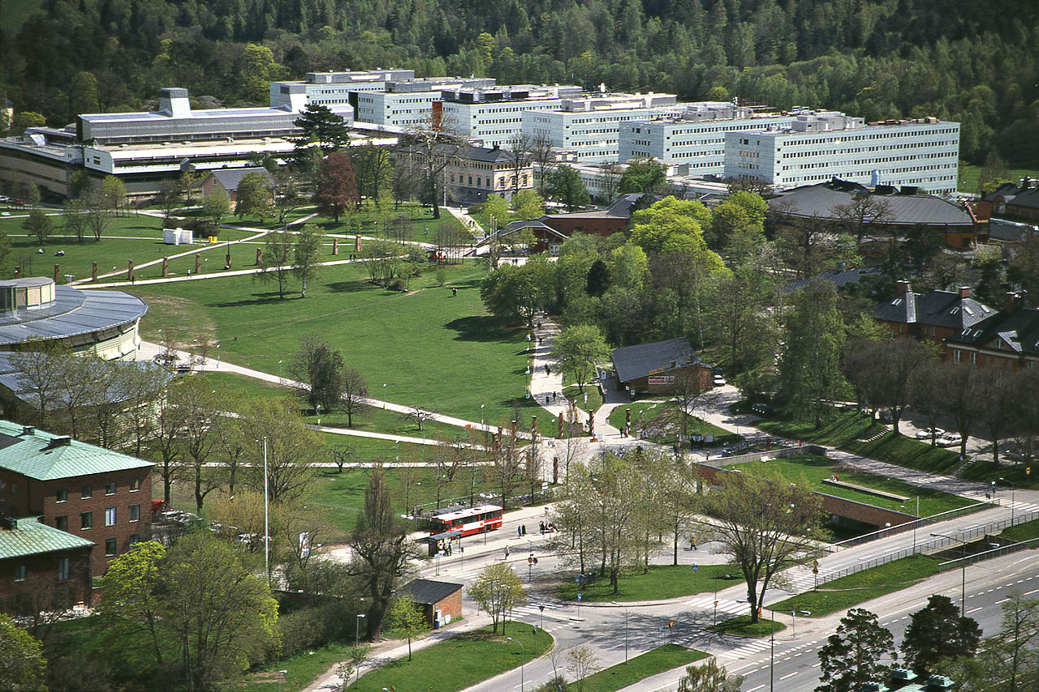
Lokalizace SU

Slide 9
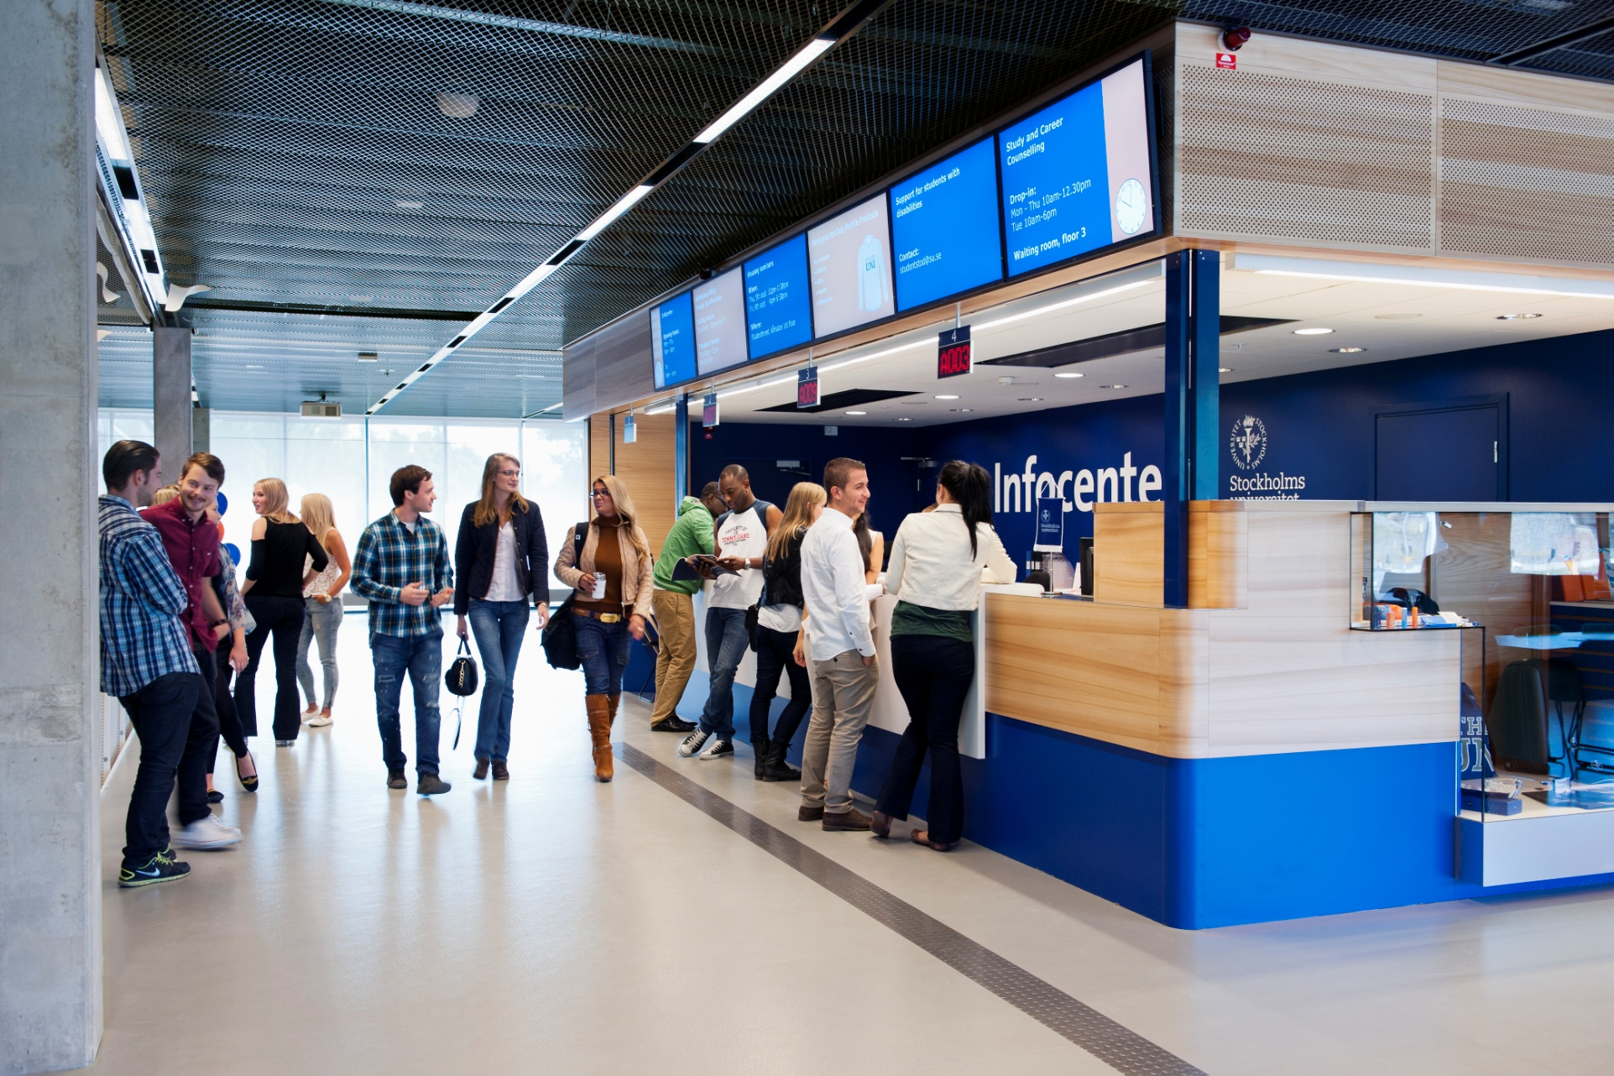
Lokalizace SU

Slide 10
Základní principy, strategie a obsah propagace SU
Základní heslo: „Svobodné mysli a nové poznatky“
„Vědecké výsledky, inovace, otevřenost “
Tradice „otevřených přednášek“ od 19. století, na počátku stáli studenti tehdejší VŠ (högskola)
Důležité body dle strategického plánu (2015-2018)
„Nejvíce studentů ve Švédsku“
„Zásadní výzkum“
„Největší univerzita v oblasti humanitních, společenských a přírodních věd“
„Moderní univerzita s tradičními akademickými hodnotami“
„Široká národní i mezinárodní spolupráce“
Důraz na spolupráci s městem, zakořeněnost ve stockholmské společnosti (vč. médií, firem)

Slide 11
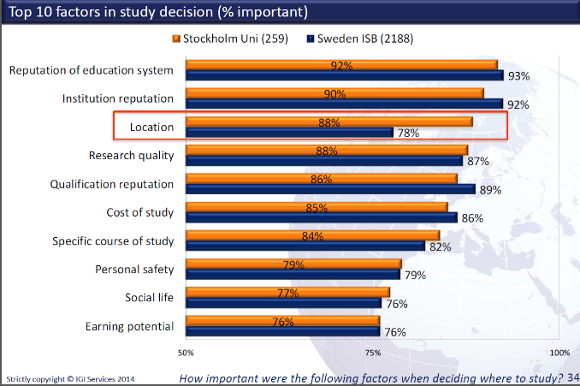
Základní principy, strategie a obsah propagace SU

Slide 12
Základní principy, strategie a obsah propagace SU
Strategie:
Být otevření, viditelní a dostupní
Vyprávět (náš) příběh
Rozmanité komunikační kanály
Segmentované sdělení
Obsahový marketing
EVALUACE
Decentralizovaná komunikace (80 kateder/oddělení + pravidelná koordinace)
Profesionalizace komunikace
Přítomnost – důkladná online komunikace

Slide 13
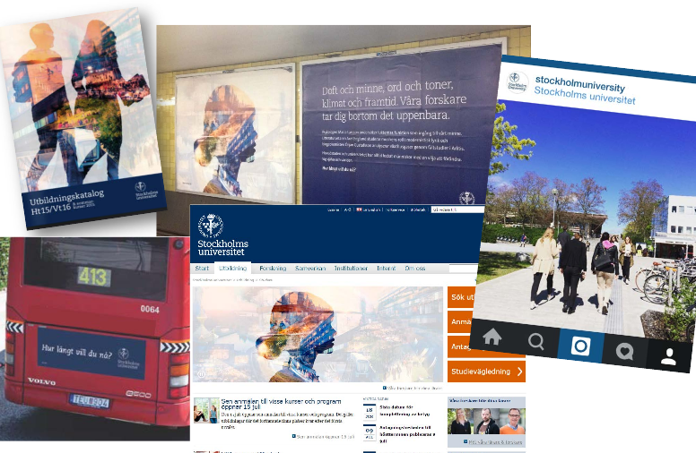
Výběr aktivit SU: popularizace, PR, podpora studentům…

Slide 14
Výběr aktivit SU: popularizace, PR, podpora studentům…

Slide 15
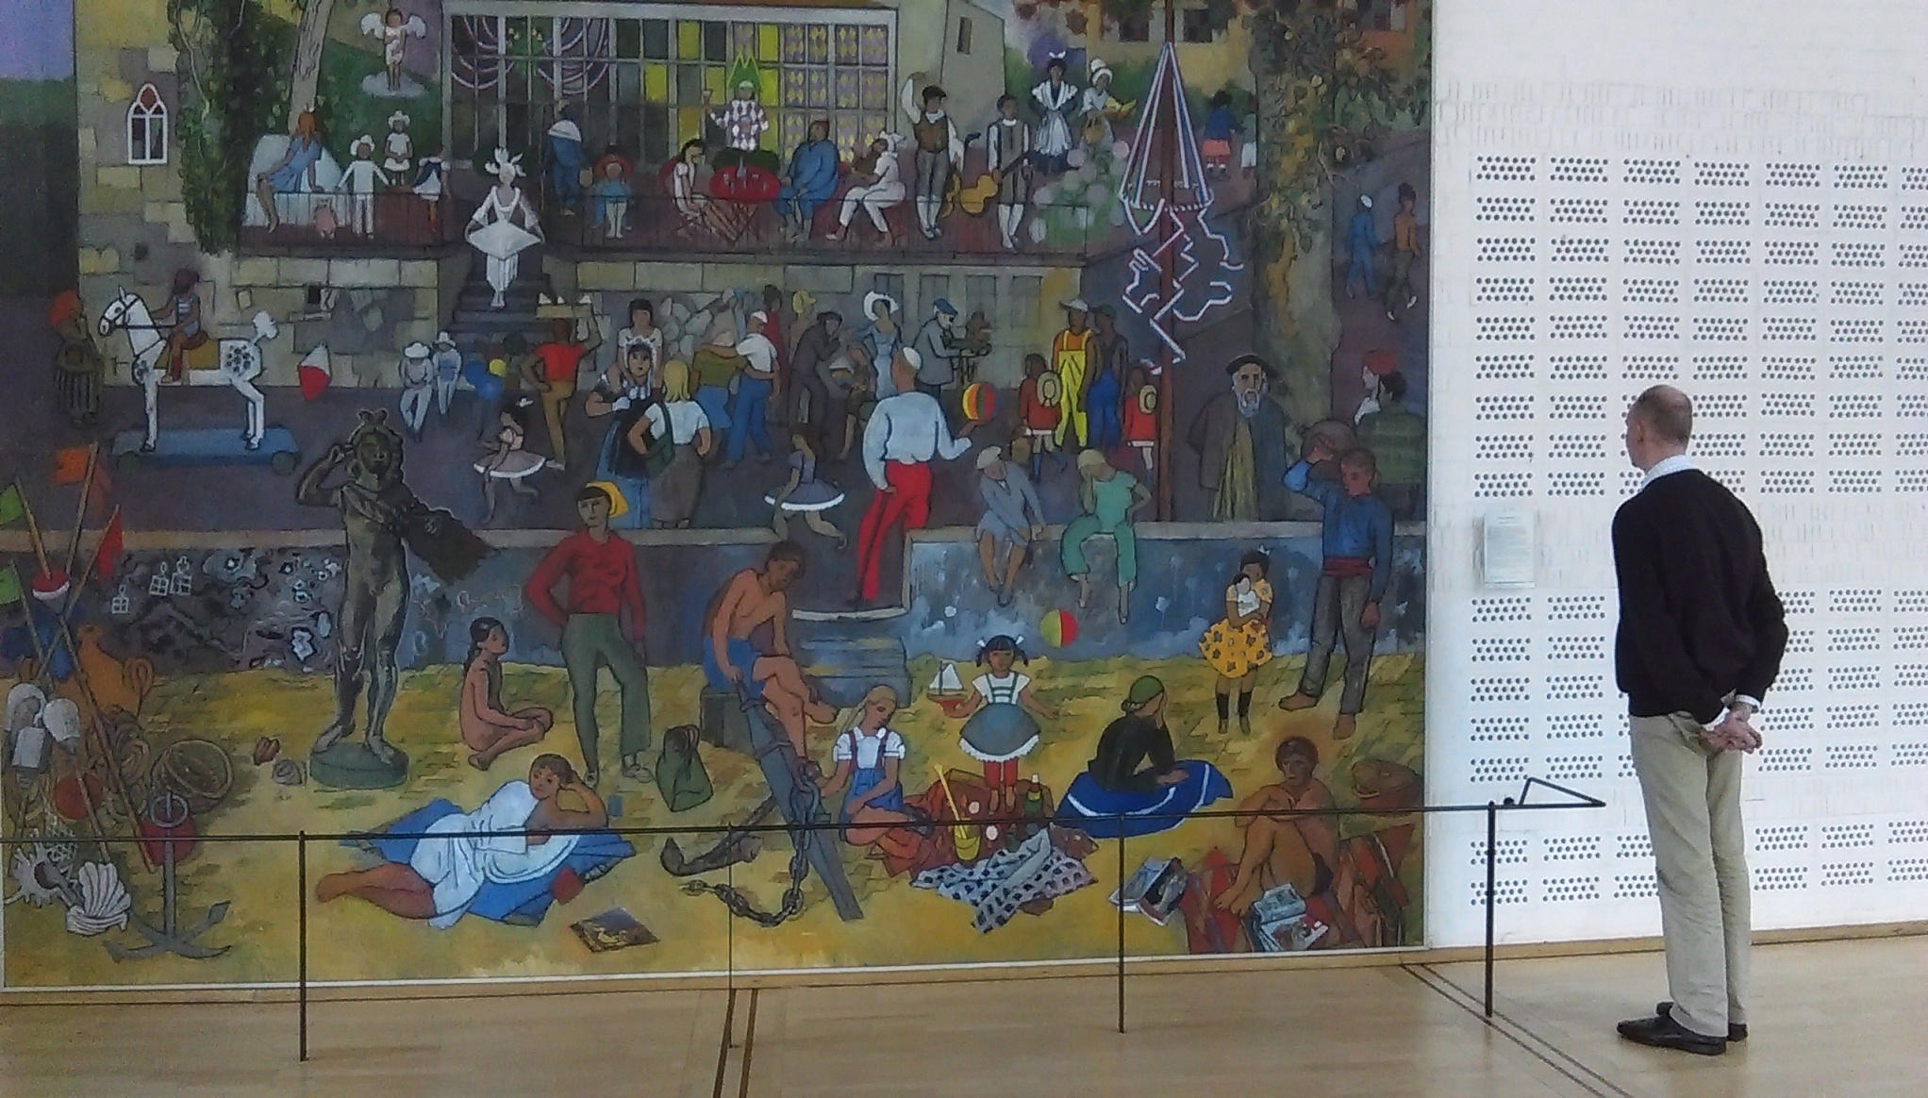
Výběr aktivit SU: popularizace, PR, podpora studentům…

Slide 16
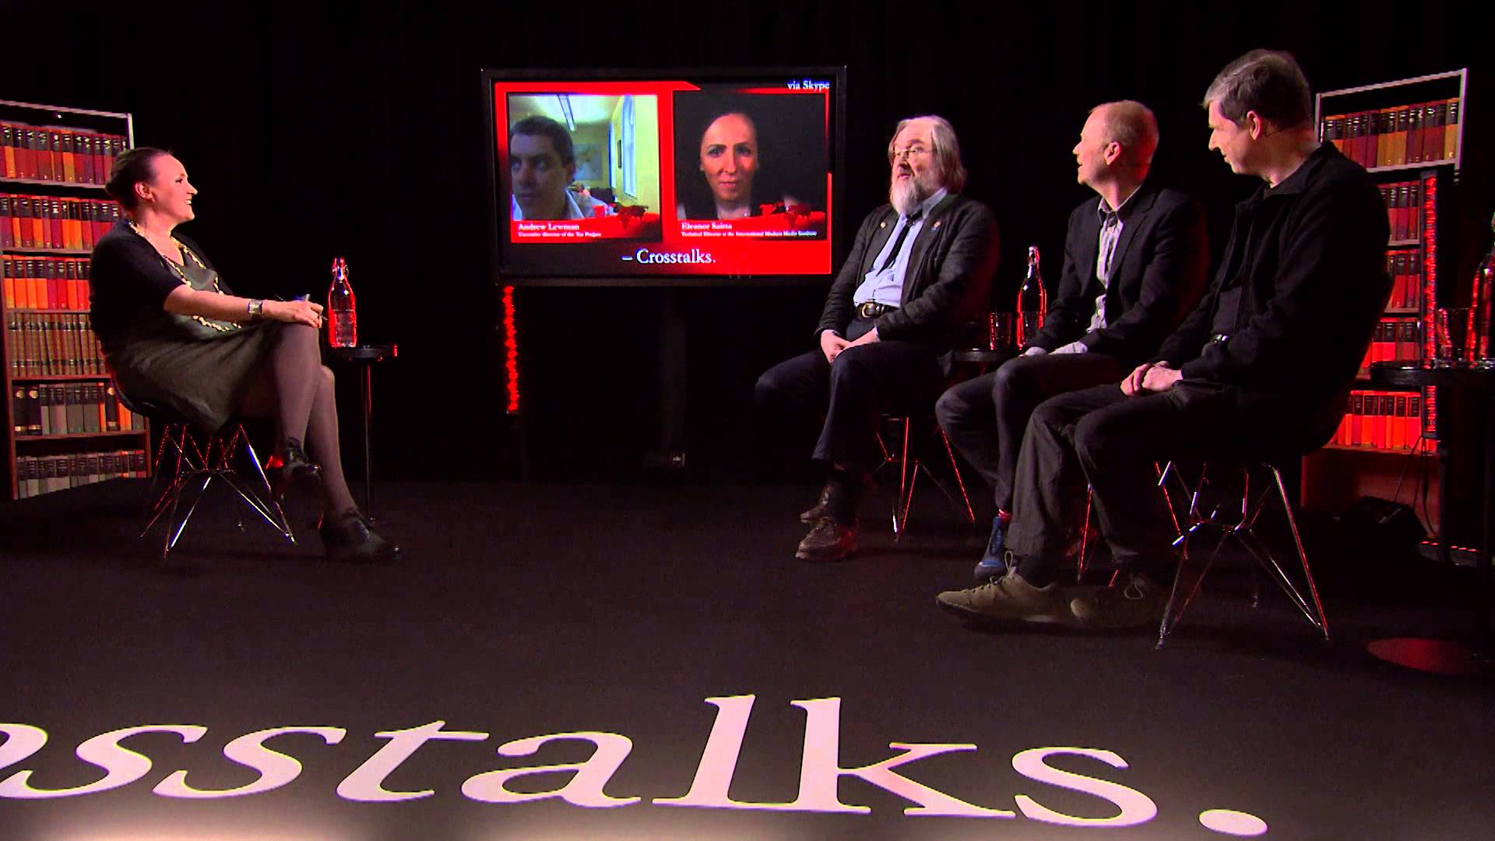
Výběr aktivit SU: popularizace, PR, podpora studentům…

Slide 17
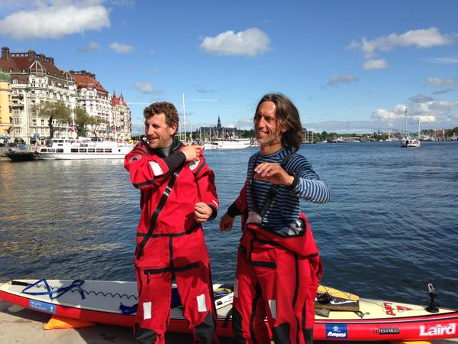
Výběr aktivit SU: popularizace, PR, podpora studentům…
http://www.su.se/ostersjocentrum/english/baltic-eye/about-baltic-eye/news/stand-up-for-the-baltic-sea

Slide 18
Výběr aktivit SU: popularizace, PR, podpora studentům…
Služby studentům (ne kurzy ale nepřetržitá asistence):
Poradenství pro akademické psaní
Poradenství pro anglický jazyk
Poradenství pro inovace ve výzkumu
Poradenství pro založení firmy, business plány apod. (start-upy)
…

Slide 19
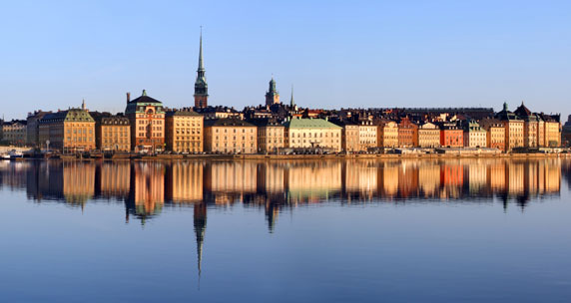
Děkuji za pozornost!
jan.fric@email.cz

